Slide 2
Θέματα Ηθικής στον Αθλητισμό
Διάλεξη 9 Ισότητα στον αθλητισμό
Δίκαιη επιλογή αθλητών

Slide 3
Μαθησιακοί στόχοι
Κατανόηση της έννοιας των ίσων ευκαιριών
Ισότητα και φύλο
Ισότητα και φυλή
Επιλογή αθλητών
Πρόωρη εξειδίκευση
Ηθικά ζητήματα

Slide 4
Ισότητα στον αθλητισμό
Πώς αντιλαμβάνεστε τη φράση
«Ισότητα στον αθλητισμό»
?

Slide 5
Ισότητα στον αθλητισμό
Ισότητα = ομοιότητα
?

Slide 6
Ισότητα στον αθλητισμό
«Όλοι διαφορετικοί – Όλοι ίσοι»
Πρόγραμμα «Καλλιπάτειρα»

Slide 7
Ισότητα
Η ίση μεταχείριση, η αντιμετώπιση κάποιου με τον ίδιο τρόπο, με τον οποίο αντιμετωπίζονται και οι άλλοι (ισχύει για τον έναν ότι ισχύει & για τον άλλον)
(Μπαμπινιώτης, 2002)

Slide 8
Ισότητα …
Στη συμμετοχή σε αθλήματα
Στην πρόσβαση σε εγκαταστάσεις
Σε προγράμματα άσκησης
Στις επαγγελματικές προοπτικές
Στις αμοιβές
Σε θέσεις ευθύνης

Slide 9
Ισότητα …
Σε σχέση…
Με το φύλο
Την φυλή
Την ηλικία
Την θρησκεία

Slide 10
Ισότητα
Ισότητα για όλους τους ανθρώπους
ή
ισότητα για συγκεκριμένες κατηγορίες (διαφορετικά αθλήματα, διαφορετικό βάρος, διαφορετικό φύλο);

Slide 11
Ισότητα στον αθλητισμό
Ίσες ευκαιρίες συμμετοχής και επιτυχίας
Κατηγοριοποίηση με βάση παρόμοιες δεξιότητες και επίπεδα απόδοσης

Slide 12
Ισότητα και φύλο
Τι σημαίνει ισότητα σε σχέση με το φύλο στον αθλητισμό;
Υπάρχουν διαφορές μεταξύ των δύο φύλων που να δικαιολογούν άνιση μεταχείριση στον αθλητισμό;
Τι γίνεται με τα διεμφυλικά (transgender) άτομα;

Slide 13
Ισότητα και φύλο
Φύλο (sex): αναφέρεται στη βιολογική «κατάσταση», του να είναι κανείς άρρεν ή θήλυ. Το βιολογικό φύλο ενός ατόμου είναι γενετικά καθορισμένο.
Γένος (gender) αναφέρεται στις κοινωνικές, πολιτισμικές, ψυχολογικές διαδικασίες, μέσω των οποίων η θηλυκότητα ή αρρενωπότητα κατασκευάζονται και αναπαράγονται (Scraton, 1992, p.7).

Slide 14
Ισότητα και φύλο
Κοινωνικοποίηση φύλου
Η διαδικασία μέσω της οποίας το άτομο μαθαίνει τις προσδοκίες της κοινωνίας σχετικά με την αρρενωπότητα και θηλυκότητα (Mackie, 1987).
Υπάρχουν ανδρικά και γυναικεία αθλήματα;
Πώς επηρεάζουν τα χαρακτηριστικά των αθλημάτων στη διαφοροποίηση σε σχέση με το φύλο;

Slide 15
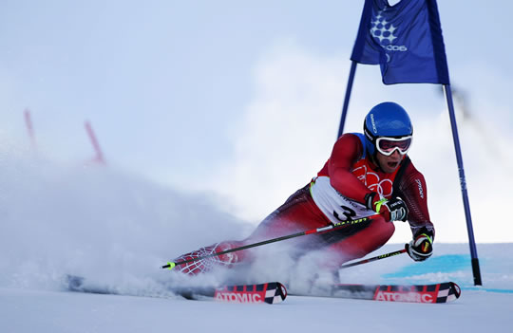
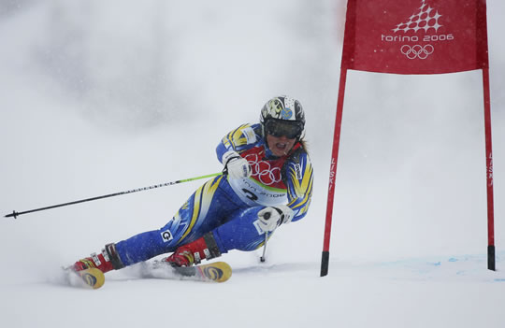
Ισότητα και φύλο
Υπάρχουν ανδρικά και γυναικεία αθλήματα;
Πρέπει άνδρες και γυναίκες να ανταγωνίζονται σε μεικτούς αγώνες;

Slide 16
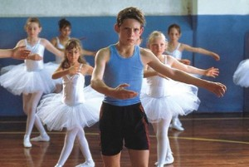
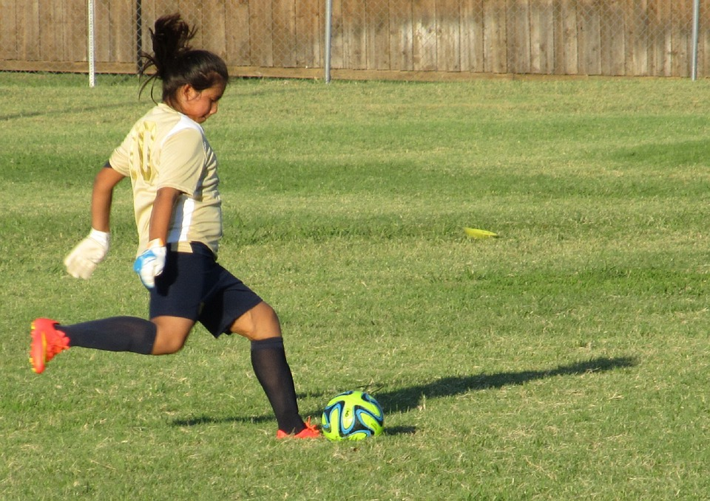
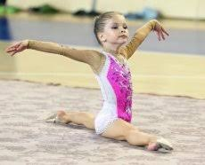
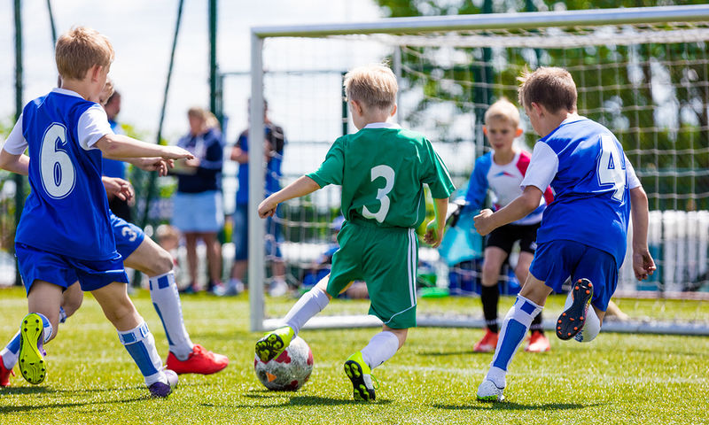
Ισότητα και φύλο
Το φύλο των παιδιών συμβάλει περισσότερο, απ’ ότι άλλα χαρακτηριστικά στο φαινόμενο της αυτοεκπληρούμενης προφητείας

Slide 17
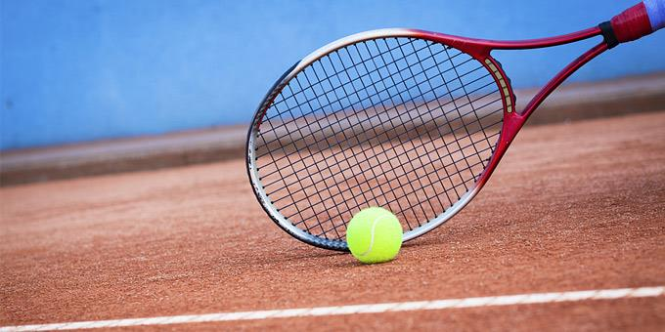
Ισότητα και φύλο
Αν μία γυναίκα λάβει για τη νίκη της χρηματικό βραβείο μικρότερο σε σύγκριση με αυτό που θα πάρει ένας άνδρας στο ίδιο αγώνισμα ή πρωτάθλημα, είναι αυτό διάκριση;

Slide 18
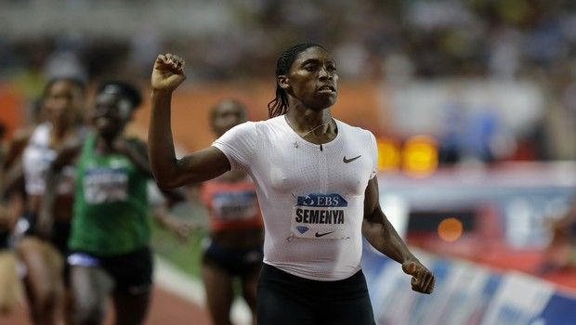
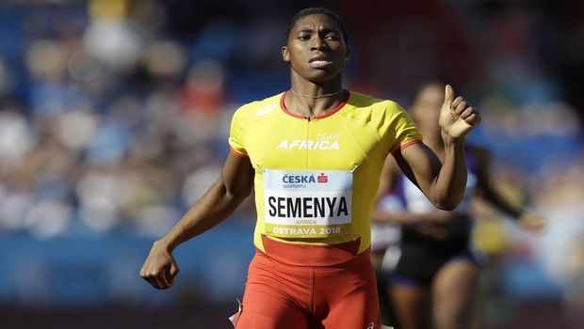
Ισότητα και φύλο
Η υπόθεση της Κάστερ Σεμένια

Slide 19
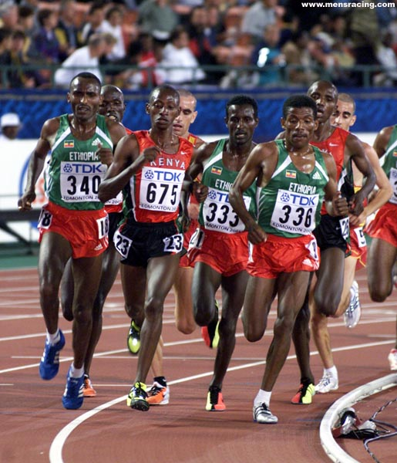
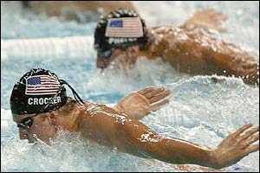
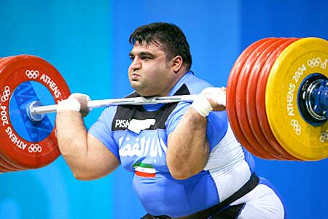
Ισότητα και φυλή
Υπάρχουν αθλήματα για λευκούς ή έγχρωμους;
Πρέπει συγκεκριμένοι τύποι ατόμων να παίζουν συγκεκριμένα αθλήματα;

Slide 20
Επιλογή αθλητών
Επιλογή αθλητών ως μέλη ομάδων (ατομικά – ομαδικά αγωνίσματα)
https://www.sportresolutions.co.uk/

Slide 21
Επιλογή αθλητών
Ποιο είναι το καλύτερο κριτήριο;
Καλύτερη επίδοση της χρονιάς
ή
Ο νικητής σε έναν αγώνα πρόκρισης;
Άλλοι παράγοντες;

Slide 22
Επιλογή αθλητών
Είναι οι πολιτικές επιλογής αθλητών δίκαιες και διαφανείς;
Προστατεύουν τους αθλητές, αυτούς που κάνουν την επιλογή και τους αντίστοιχους οργανισμούς;
Εμπλέκονται οι σωστοί άνθρωποι στη λήψη αποφάσεων;
Μπορεί η διαδικασία επιλογής να σταθεί σε περίπτωση λεπτομερούς εξέτασης;

Slide 23
Πρόωρη εξειδίκευση
Ετοιμότητα οργανισμού;
Μονόπλευρη ανάπτυξη ικανοτήτων
Τραυματισμοί
«Κάψιμο» αθλητή
Προβλήματα ανάπτυξης
Ψυχολογική πίεση

Slide 24
Πρόωρη εξειδίκευση
Η ενασχόληση με πολλά και διαφορετικά αθλήματα συμβάλει την ανάπτυξη ποικιλίας αθλητικών δεξιοτήτων
Η φυσική κατάσταση και οι βασικές κινητικές δεξιότητες σε παιδιά ηλικίας 6-12 ετών βελτιώθηκαν περισσότερο όταν έπαιζαν πολλά αθλήματα και λιγότερο όταν ασχολούνταν μόνο με ένα (Fransen et al., 2012)

Slide 25
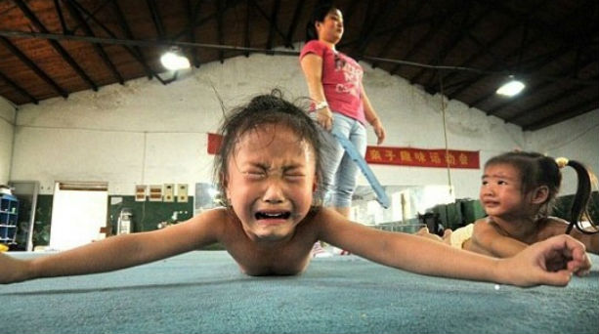
Πρόωρη εξειδίκευση
Θα παροτρύνατε το παιδί σας να ασχοληθεί επαγγελματικά με τον αθλητισμό;

Slide 26
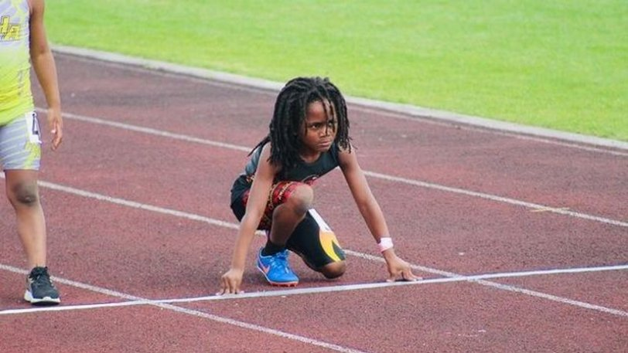
Πρόωρη εξειδίκευση
Ο 7χρόνος Αμερικανός Ράλντολφ Ίνγκραμ φιλοδοξεί να γίνει ο νέος Μπολτ!
https://www.youtube.com/watch?v=rBylo8T2enA

Slide 27
Βιβλιογραφία:
Maranise, A. M. J. (2013). Superstition & Religious Ritual: An Examination of Their Effects and Utilization in Sport. The Sport Psychologist, 27(1), 83–91. doi:10.1123/tsp.27.1.83
N. Jona1 & F. T. Okou.(2013). Sport and Religion. Asian Journal of management sciences and education. 2(1), 36-48
Jirásek, I. (2018). Christian instrumentality of sport as a possible source of goodness for atheists. Sport, Ethics and Philosophy, 12(1), 30-49. doi: 10.1080/17511321.2017.1307266
Beilock, S. L., & McConnell, A. R. (2004). Stereotype Threat and Sport: Can Athletic Performance Be Threatened? Journal of Sport and Exercise Psychology, 26(4), 597–609. doi:10.1123/jsep.26.4.597
Essays, UK. (November 2018). Effect Of Commercialization On Sporting Events Media Essay. Retrieved from https://www.ukessays.com/essays/media/effect-of-commercialization-on-sporting-events-media-essay.php?vref=1
To What Extent Is the Commercialization of Sport a Positive Trend?. (2017, May28). Retrieved October 2, 2019, from https://https://phdessay.com/extent-commercialization-sport-positive-trend/.
Camporesi, S., & Maugeri, P. (2010). Caster Semenya: sport, categories and the creative role of ethics. Journal of Medical Ethics, 36(6), 378–379. doi:10.1136/jme.2010.035634
Krech, M. (2016). To Be a Woman in the World of Sport Global Regulation of the Gender Binary in Elite Athletics. Emerging Scholars Paper 25. N. Y. University School of Law.
Edwards, L., Davis, P., & Forbes, A. (2015). Challenging sex segregation:A philosophical evaluation of the football association’s rules on mixed football. Sport, Ethics and Philosophy, 9(4), 389–400. doi:10.1080/17511321.2015.1127995

